Slide 1


Můj smajlík
Matematika – geometrie, kružnice
Autor: Mgr. Tereza Musilová

Slide 2
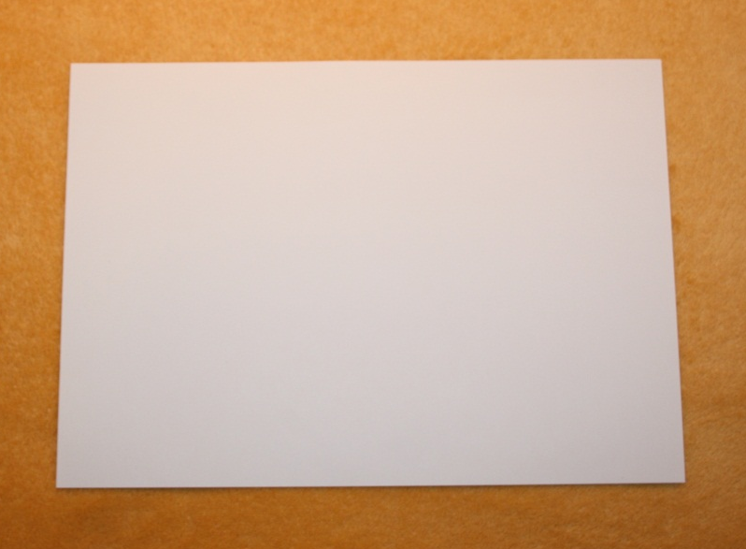
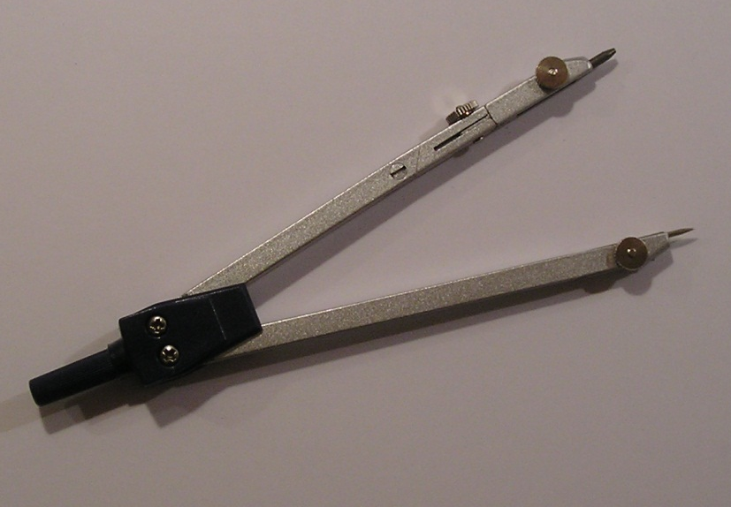
Budeš potřebovat tyto pomůcky:
bílý papír (čtvrtka)
kružítko

Slide 3
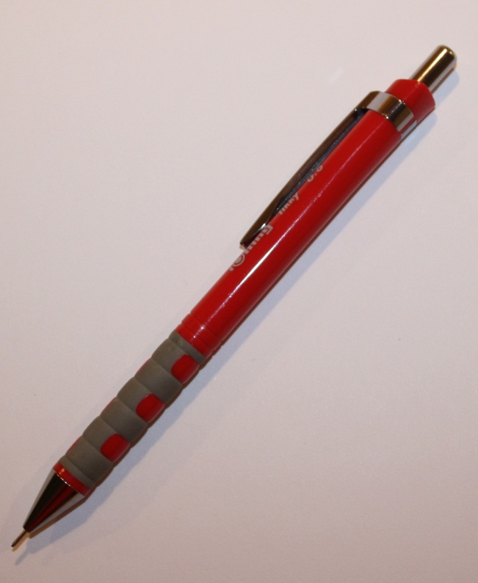
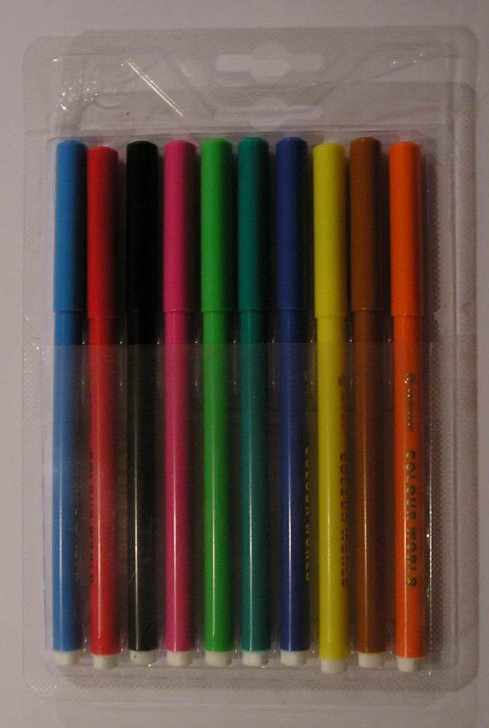
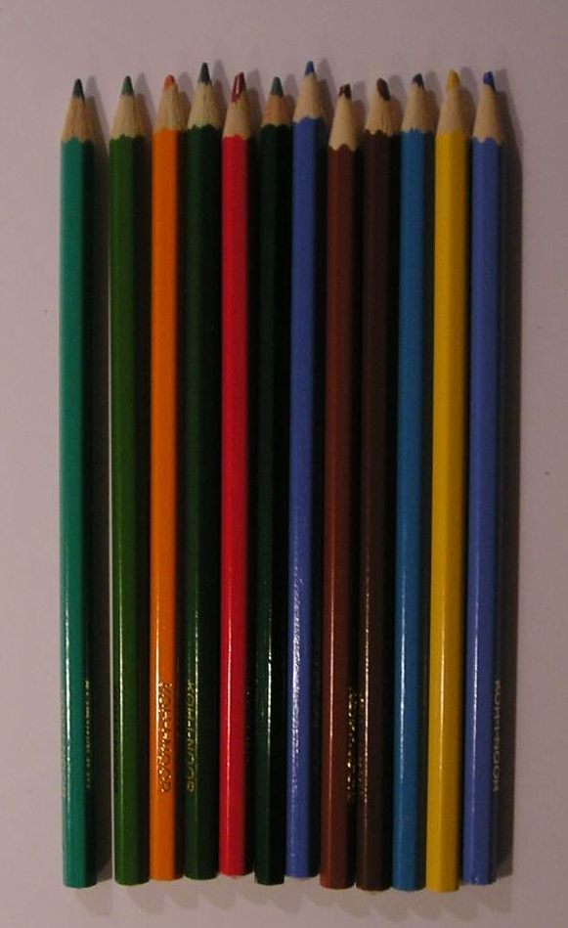
mikrotužka nebo tužka č. 3
fixy
pastelky

Slide 4
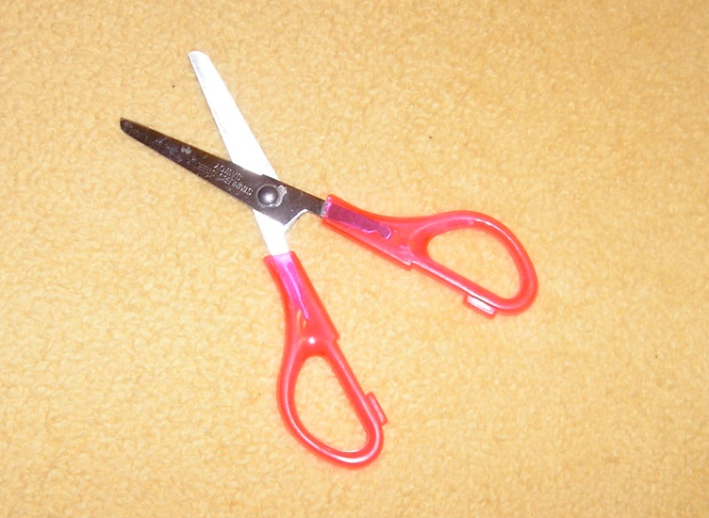
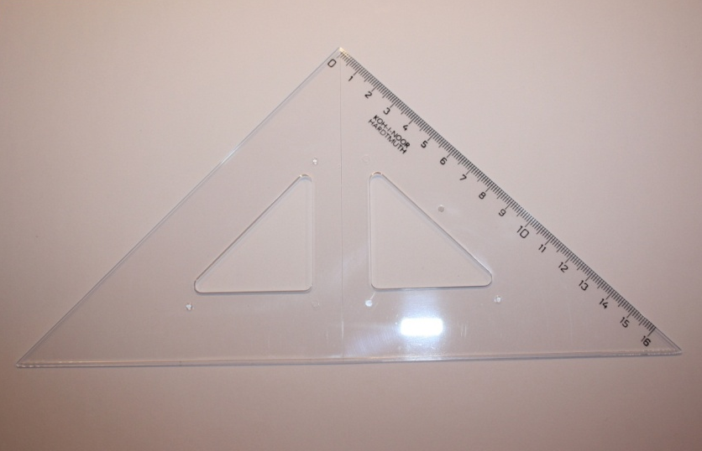
nůžky
pravítko

Slide 5
VŠE MÁME PŘIPRAVENÉ,
MŮŽEME odstartovat!

Slide 6
kružítko
Kružítko (kružidlo) je nástroj, který je určený k rýsování kružnic a jejich částí. Také může být použito k měření vzdáleností, zvláště na mapě.

Slide 7
kružítko
Kružítko se skládá ze dvou částí – nožiček, které jsou pohyblivě spojeny. Na jedné nožičce je hrot, na druhé tuha. Jejich pohyblivé spojení umožňuje měnit vzdálenost konců kružítka a tak můžeme rýsovat kružnice různého poloměru.

Slide 8
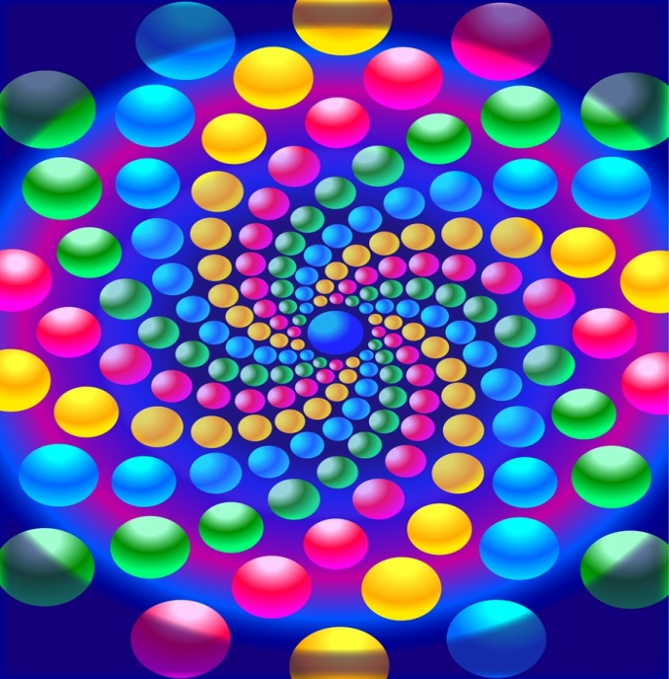
kružítko
Postup rýsování
Rýsování probíhá tak, že jehla se umístí do bodu, který označuje střed kružnice. Točením horní části v prstech dojde k narýsování kružnice. Je to otázka cviku.

Slide 9
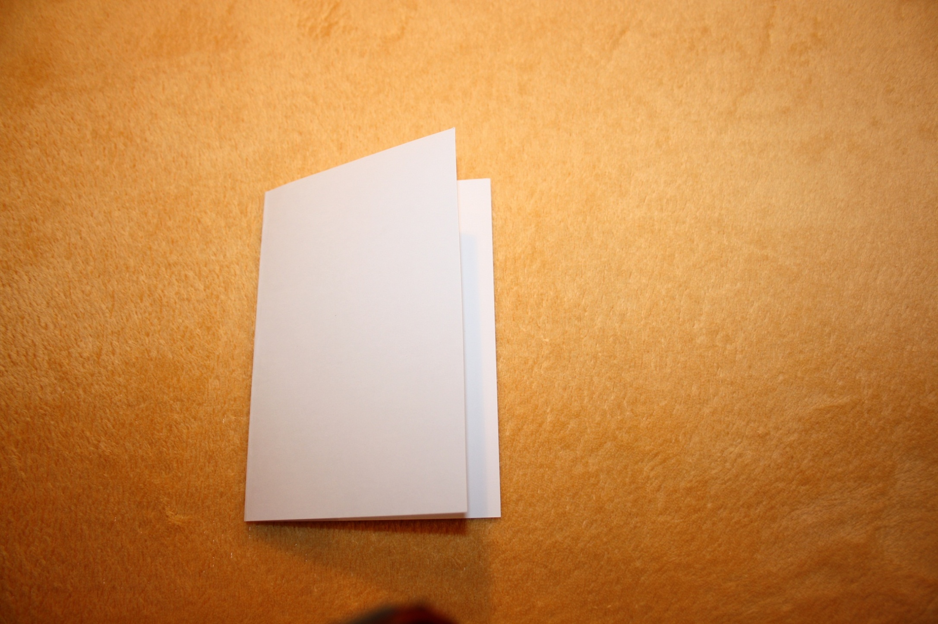
1. Papír A4 přelož na polovinu

Slide 10
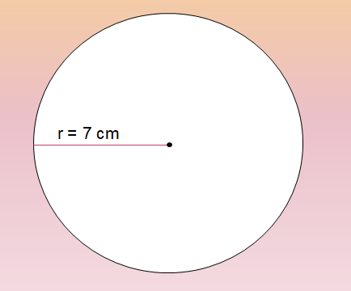
2. Narýsuj kružítkem kružnici o poloměru
7 cm. Poloměr kružnice se označuje r.

Slide 11
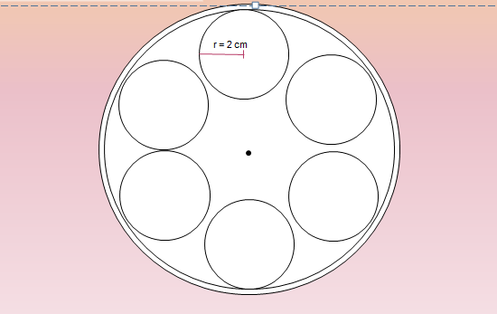
3. Od středu velké kružnice odměř 6 cm 6 mm a udělej vnitřní kružnici. Ta bude hranicí pro 6 menších kružnic o poloměru 2 cm.

Slide 12
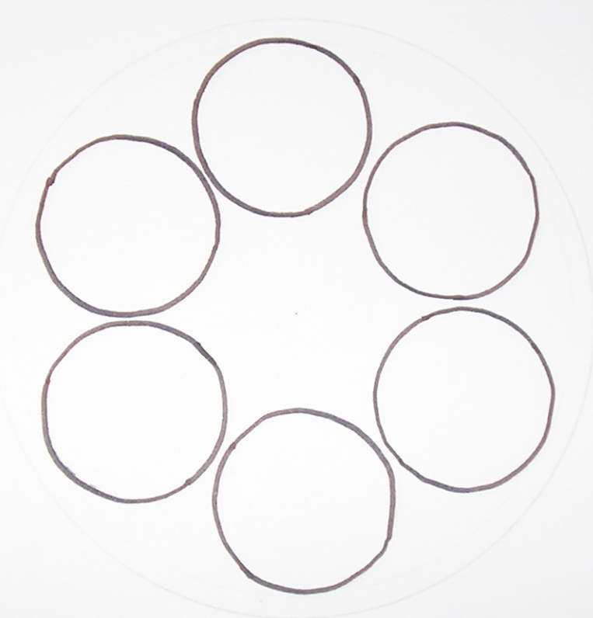
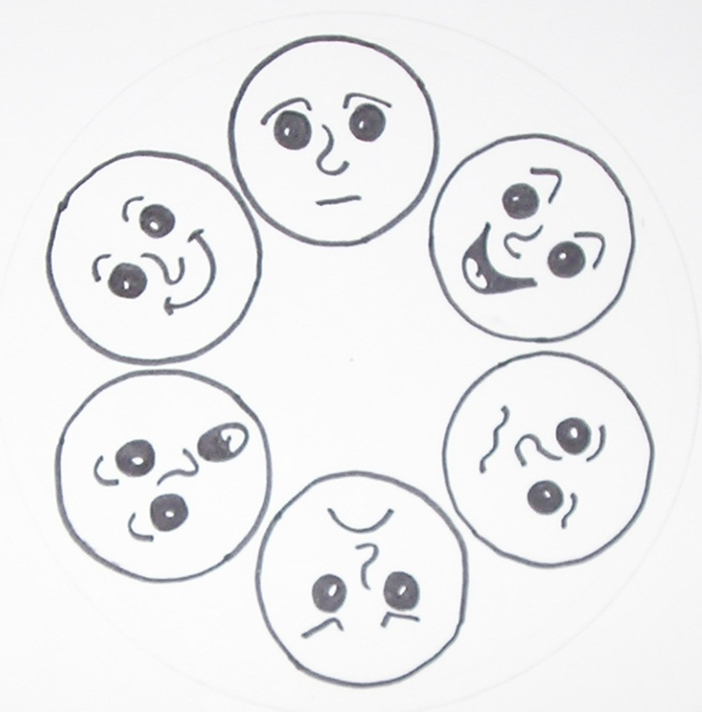
4. Fixou obtáhni malé kroužky a do každého nakresli obličej smajlíka (usměváčka, mračouna, rovňáska…).

Slide 13
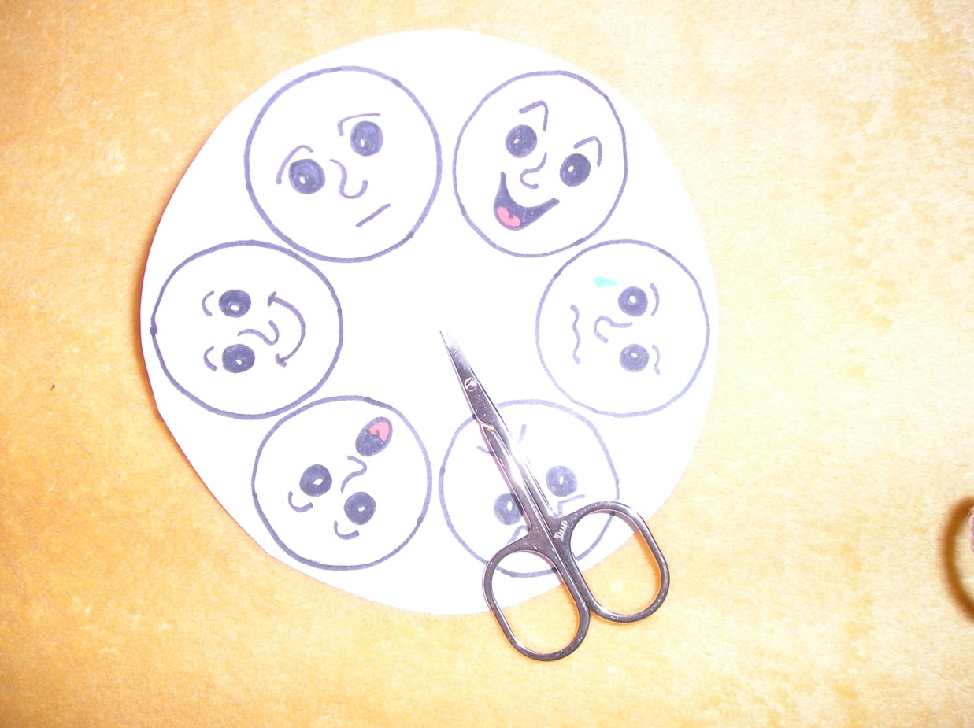
5. Smajlíky vybarvi pastelkou a vystřihni.

Slide 14
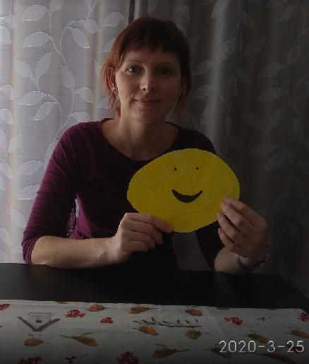
6. Smajlíky, které sis vyrobil/a, budou sloužit ke tvému hodnocení. Po vypracování domácího úkolu prováděj hodnocení smajlíkem. Nalep ho do sešitu nebo na pracovní list.
Přeji ti mnoho úspěchů,
třídní učitelka
Tereza Musilová.

